Slide 1
Pengujian Aplikasi Alta Shop
API, Web, dan Mobile
QE A - Gita Leoni Dwi Fripta

Slide 2
Latar Belakang Pembuatan Project
Latar belakang pembuatan project :
AltaShop merupakan sebuah platform e-commerce yang dikembangkan oleh altera academy yang meliputi Api, website dan mobile. Pengujian aplikasi eCommerce penting dilakukan untuk memastikan bahwa aplikasi dapat berfungsi dengan benar dan dapat memberikan pengalaman belanja yang memuaskan bagi pengguna.
Memenuhi penilaian tugas mini project Altera Academy
Untuk mengukur pemahaman saya mengenai pembuatan mini project.
Melakukan pengujian untuk memastikan kualitas produk telah bekerja dengan semestinya dan sesuai dengan yang diinginkan.

Slide 3
MVP Produk
Format Test Case dan Test Scenario
test case dan scenario dibuat dengan google sheets yang terdiri dari positif dan negatif pada setiap fitur untuk Api, Website dan mobile aplikasi AltaShop
Test Case Management Tools
Test Case Management Tools Menggunakan Spreadsheet karena mudah digunakan dan gratis.
Tools for Web UI testing
Tools yang akan digunakan Serenity karena mudah digunakan selain itu serenity juga menghasilkan laporan yang mudah dibaca.
Tools for RESTful API testing
Tools yang akan digunakan untuk pengujian Restfull Api testing pada aplikasi Alta Shop yaitu Menggunakan Serenity
Tools for mobile testing
Tools yang akan digunakan untuk pengujian Mobil testing pada aplikasi Alta Shop yaitu Menggunakan Serenity dan appium.

Slide 4
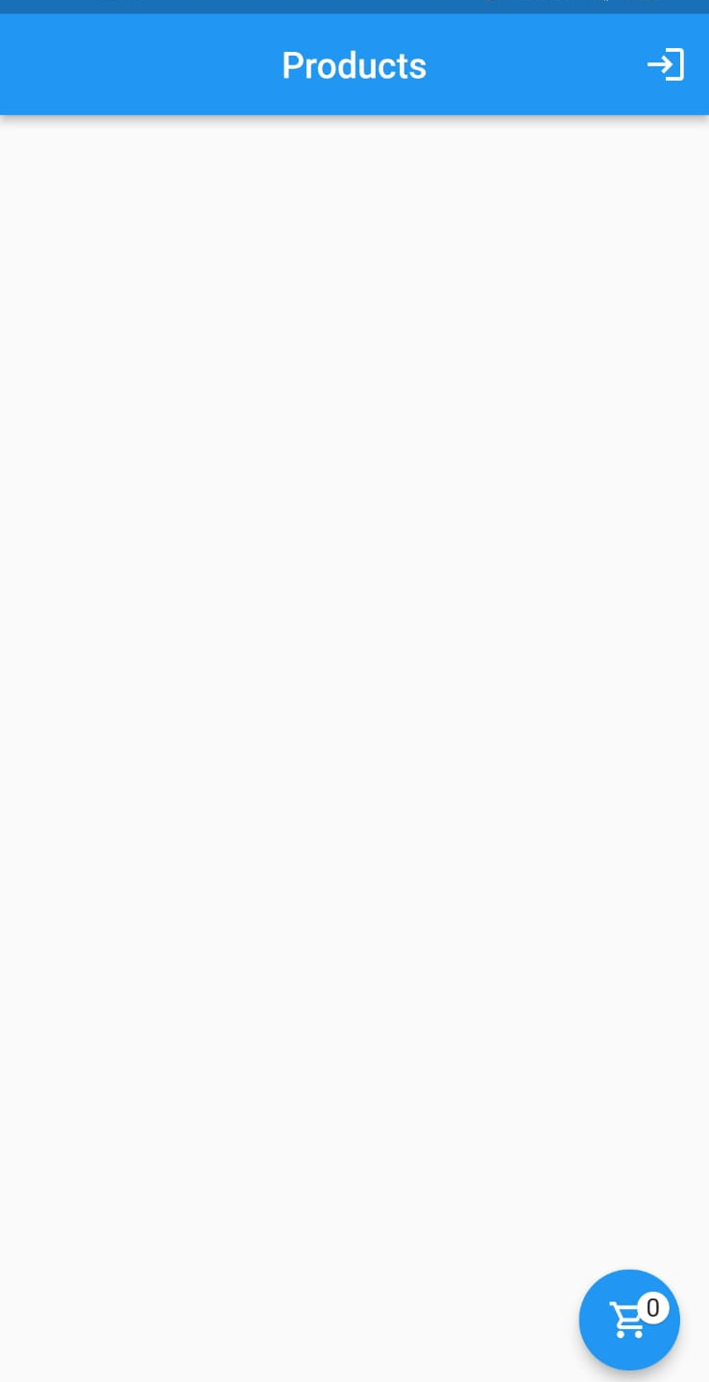
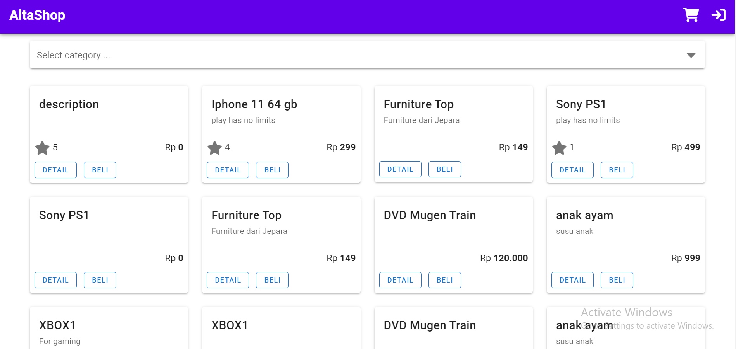
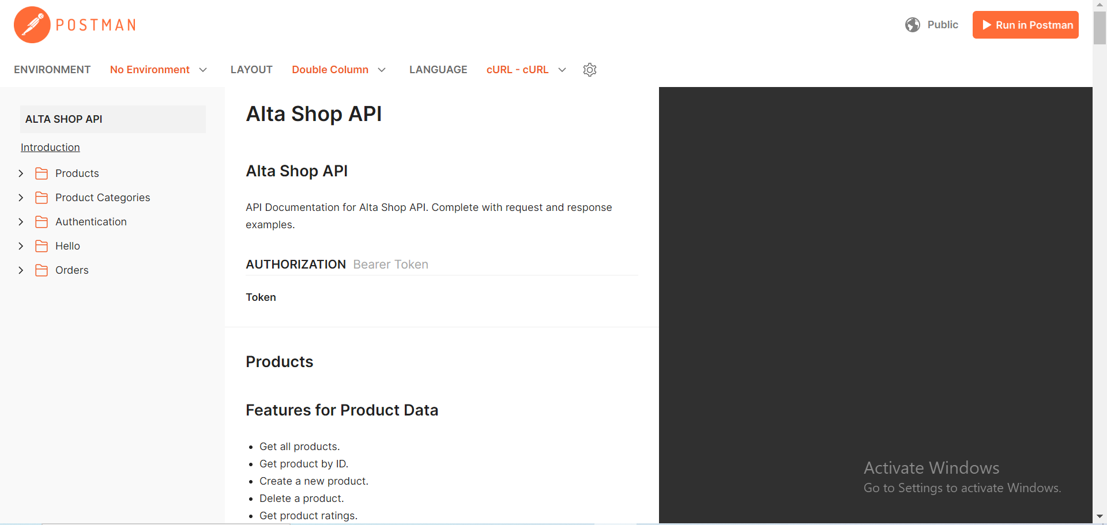
Aplikasi Yang Akan diuji
WEB
https://alta-shop.vercel.app/
API
https://documenter.getpostman.com/view/5781191/2s8YmULKUi
MOBILE
app-release.apk

Slide 5
Fitur Fitur yang diuji
Api
Website
mobile
Register
Login
product
Categories
Order
Register
Login
Categories
Detail
transaksi
Register
Login
Cart
logout

Slide 6
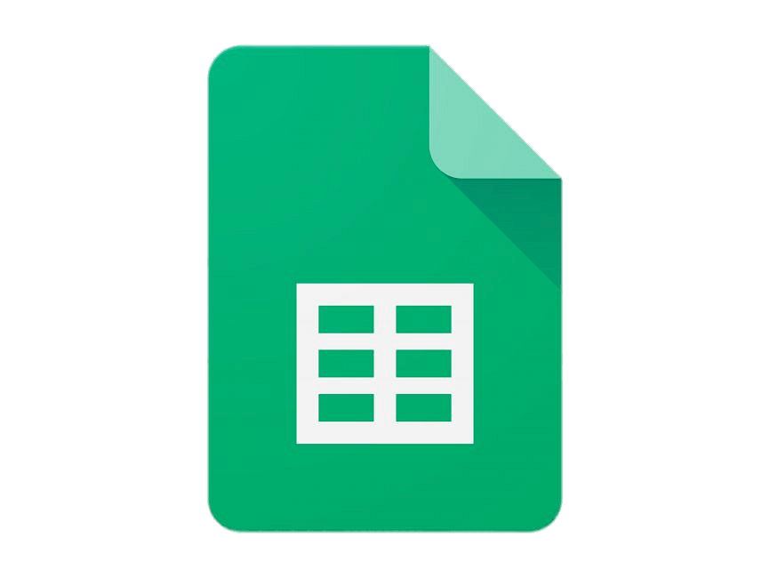





Tools yang digunakan
spreadsheets
Intellij IDEA
Serenity
Vysor
Postman
github

Slide 7
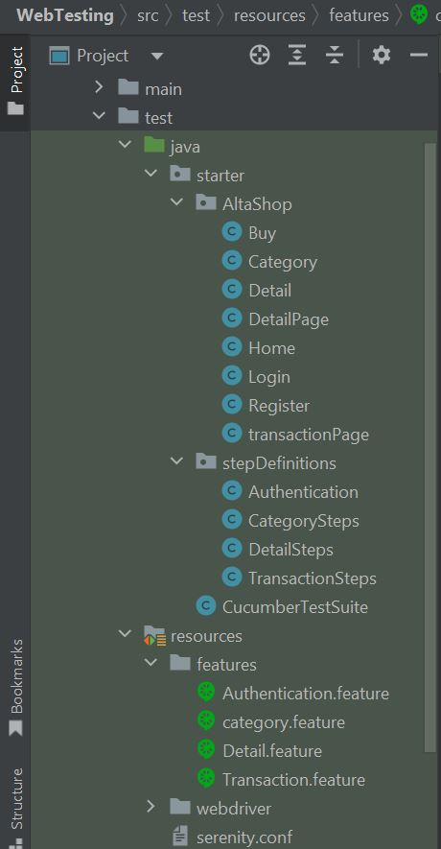
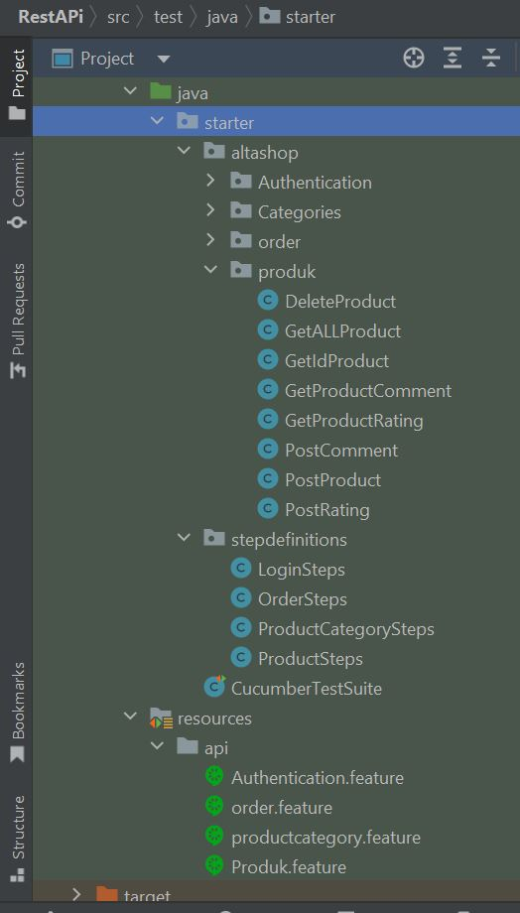
Struktur program
struktur folder dan penamaan
Modul product
WEBSITE
Step Definition
API
Feature

Slide 8
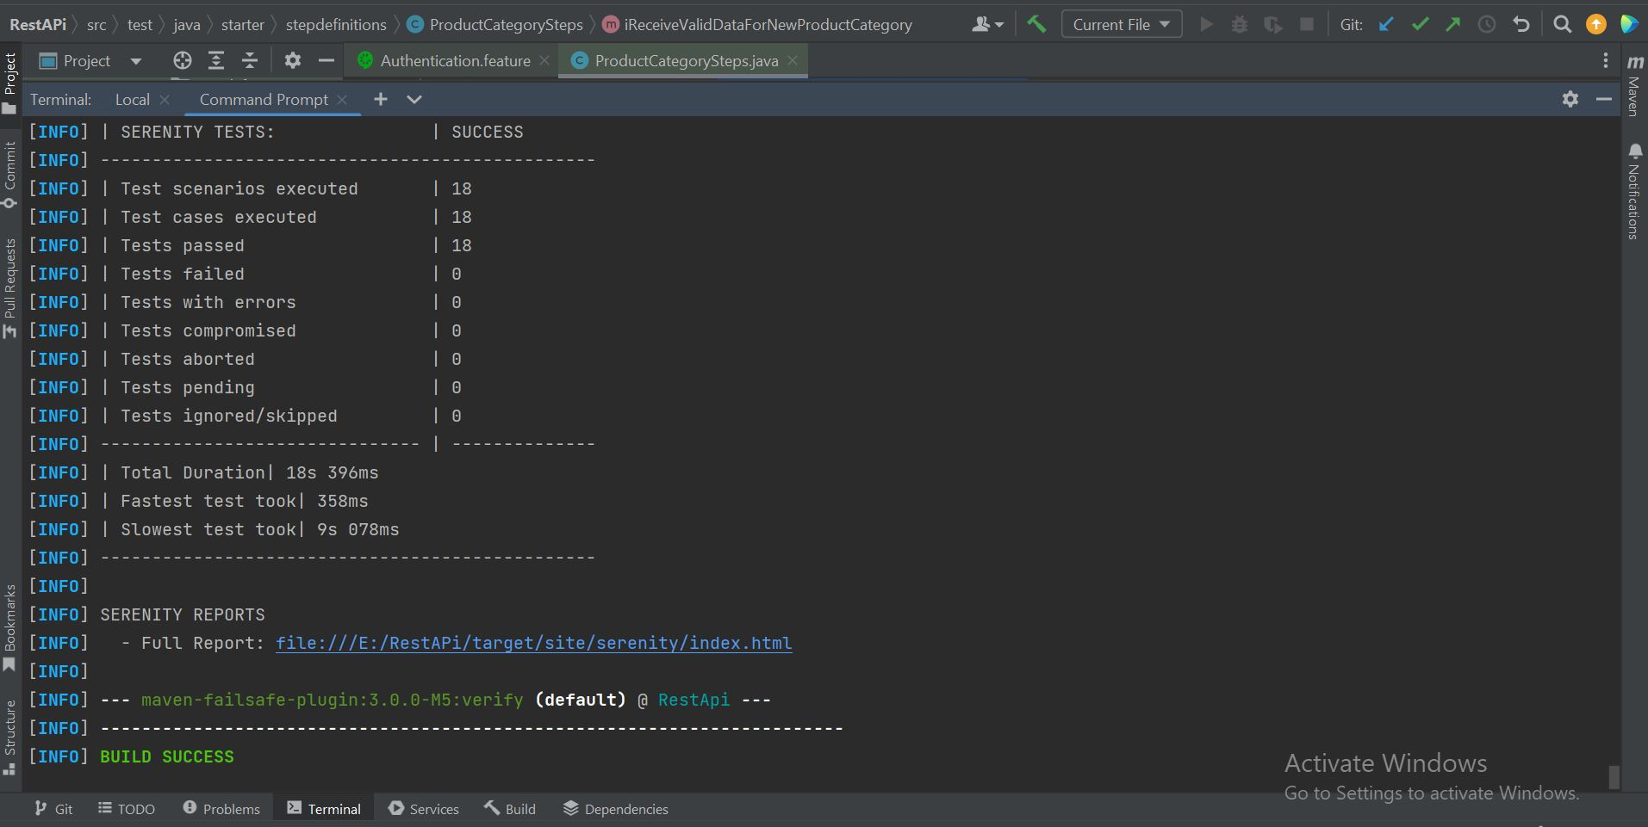
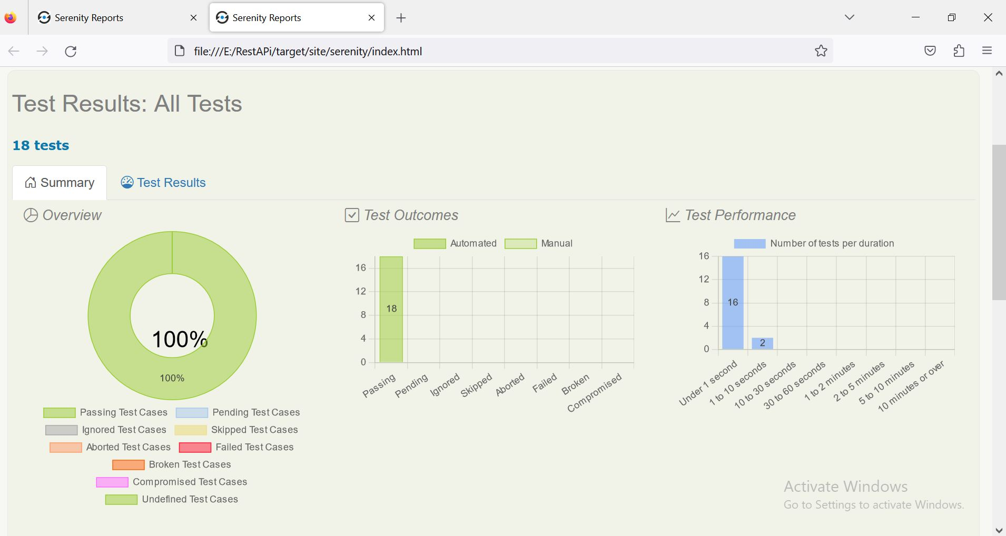
Product Success Api Automation
Terdapat 5 fitur yang dilakukan automation
Register
Login
Product
categories
transaction

Slide 9
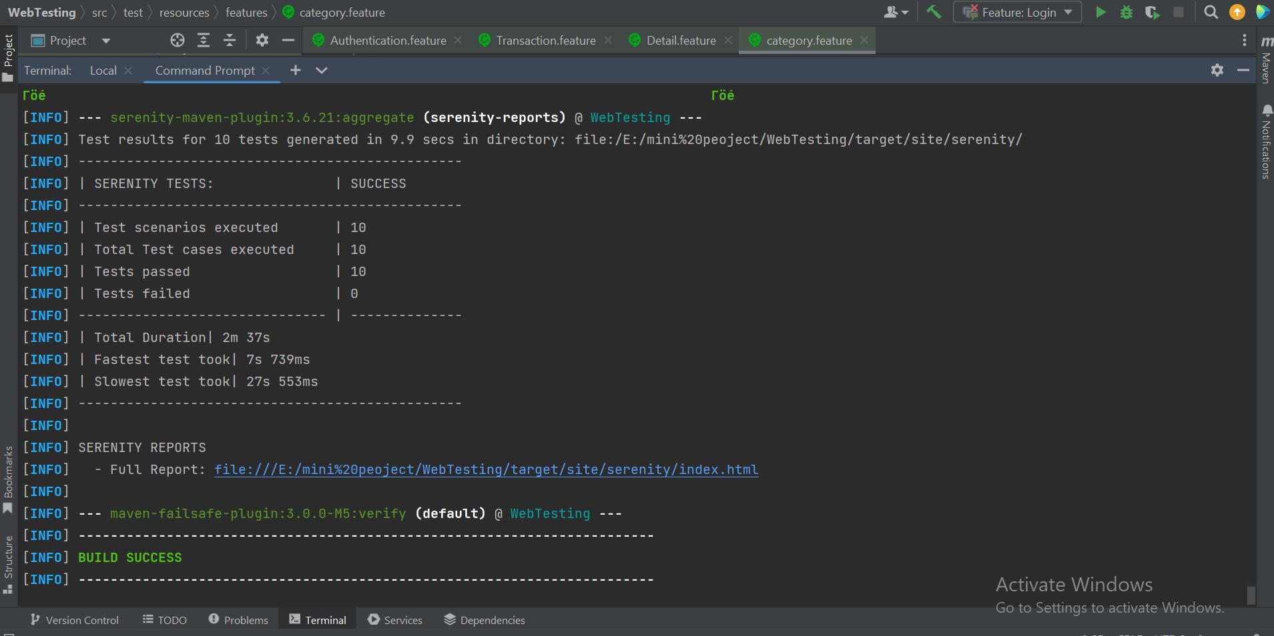
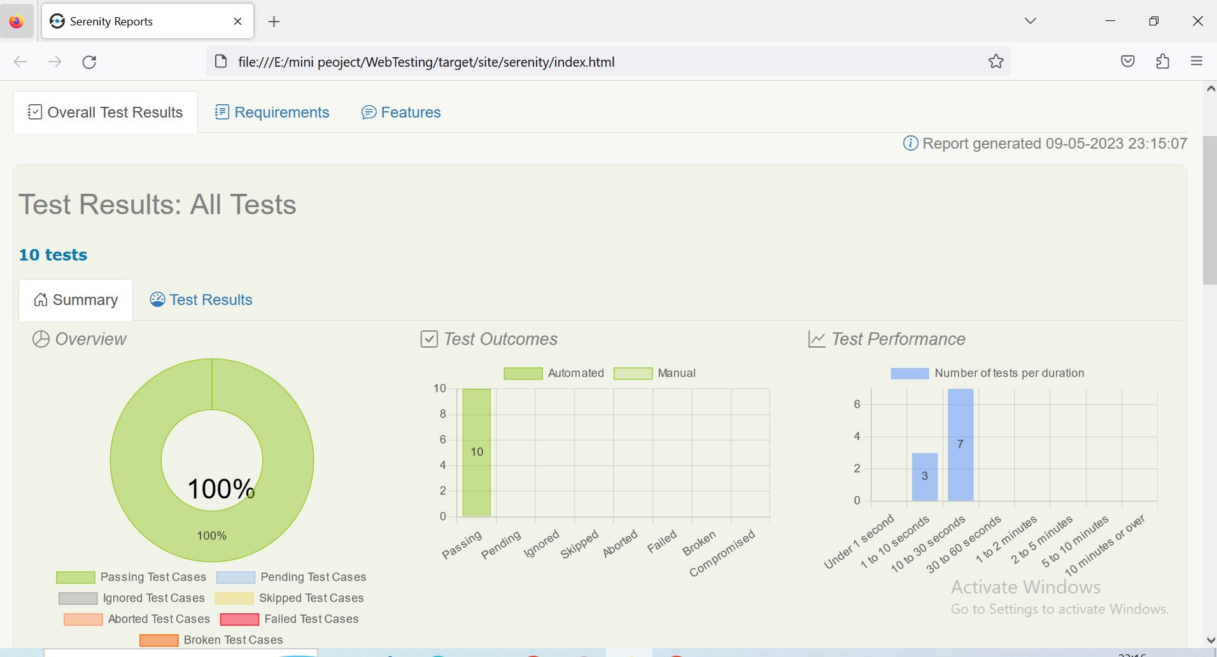
Product Success Web Automation
Terdapat 5 fitur yang dilakukan automation
Register
Login
Product
categories
transaction

Slide 10
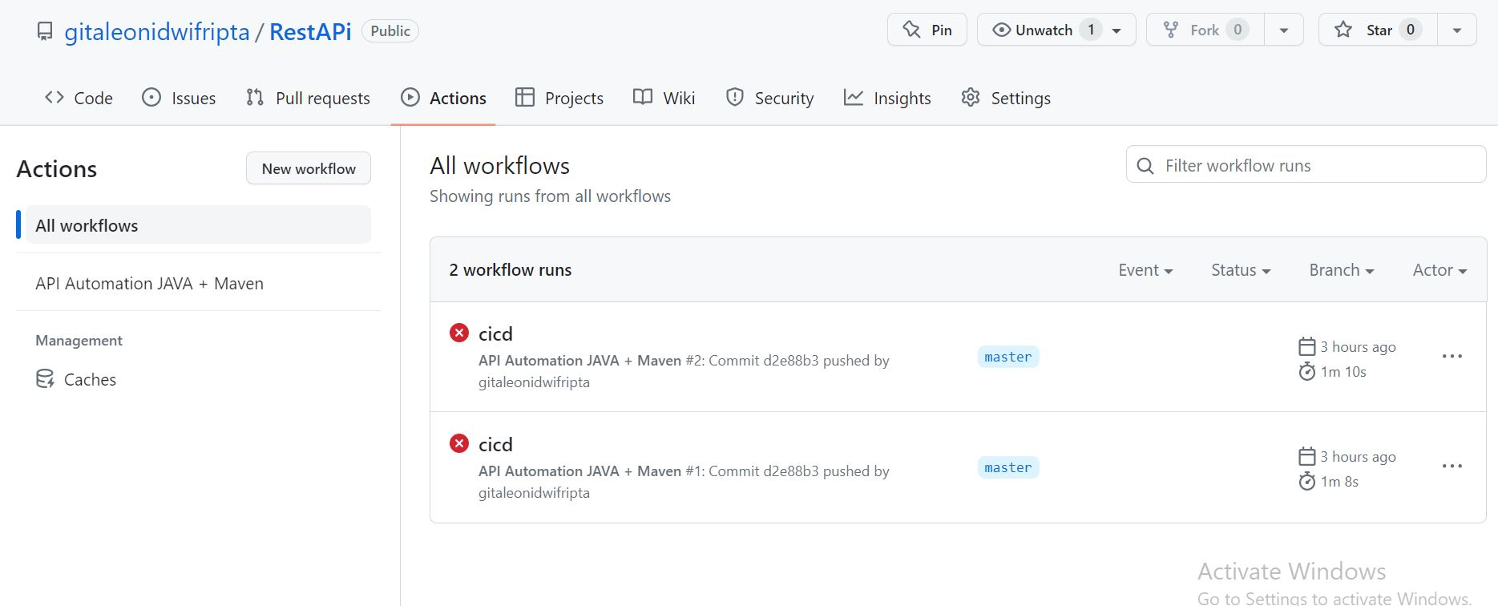
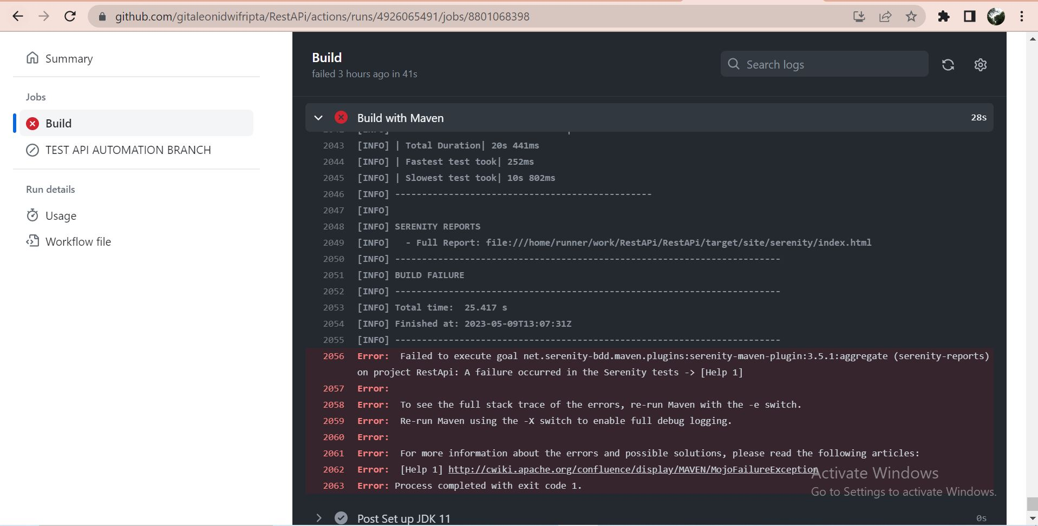
Product failed CI/CD

Slide 11
Thank You
https://docs.google.com/document/d/1jD-Ks1MkF_M3q9NuH8EreefMqghAc9A5u3gobQNgAi8/edit#heading=h.2gazcsgmxkub

